Slide 1
INSTITUCIÓN EDUCATIVA CAÑITO DE LOS SABALOS
RENDICIÓN DE CUENTAS 2017
OSCAR VALENTIN LOPEZ DORIA
RECTOR

Slide 2
¿QUÉ ES RENDICIÓN DE CUENTAS?
“La rendición
de cuentas es el
proceso en el cual las
administraciones públicas del orden Nacional y Territorial y los servidores públicos comunican, explican y argumentan sus acciones a la sociedad” (MEN, 2007). La conforma el conjunto de acciones planificadas y su puesta en marcha por las instituciones del Estado con el objeto de informar a la sociedad acerca de las acciones y resultados producto de su gestión y permite recibir aportes de los ciudadanos para mejorar su desempeño.

Slide 3
MARCO LEGAL
Constitución Política
Ley 115 de 1994
Ley 715 de 2001
La Ley 489 de 1998
Ley 1474 de 2011
Decreto 4791 de 2008
Decreto 1860 de 1994
Directiva Ministerial No. 26 del 21 de noviembre de 2011.
Circular No. 00027 de febrero 15 de 2018 expedida por SEDCORDOBA

Slide 4
PRESENTACIÓN
La Institución Educativa CAÑITO D ELOS SABALOS, se creó por la necesidad de ofrecer una alternativa educativa a las familias menos favorecidas del municipio de Cereté y habitantes d elos barrios Cañito, Las palmas, Mira Flores, La Lucha y Santa María.
La Institución nace con la tarea de generar hombres y mujeres plenamente desarrollados capaces de incidir en su contexto produciendo cambios en su entorno socio-cultural que conllevaran a mejorar su calidad de vida.

Slide 5
IDENTIFICACIÓN
NOMBRE: | INSTITUCION EDUCATIVA CAÑITO DE LOS SABALOS
NIT: | 900076342-5
DANE: | 123162000131
RES.DE RECONOCIMIENTO: | 19 DE DICIEMBRE DE 2001
DEPARTAMENTO: | CÓRDOBA
MUNICIPIO: | CERETE
ZONA: | RURAL
DIRECCIÓN: | VÍA PRINCIPAL EL CAÑITO.
TELEFONO: | 3126639930-3154337910
EMAIL: | ee_12316200013101@hotmail.com
NIVELES DE ESTUDIO: | PREESCOLAR, EDUCACIÓN BASICA Y MEDIA ACADEMICA.
JORNADA: | MAÑANA, TARDE
CATEGORIA: | MIXTO
SEDES: | 2

Slide 6
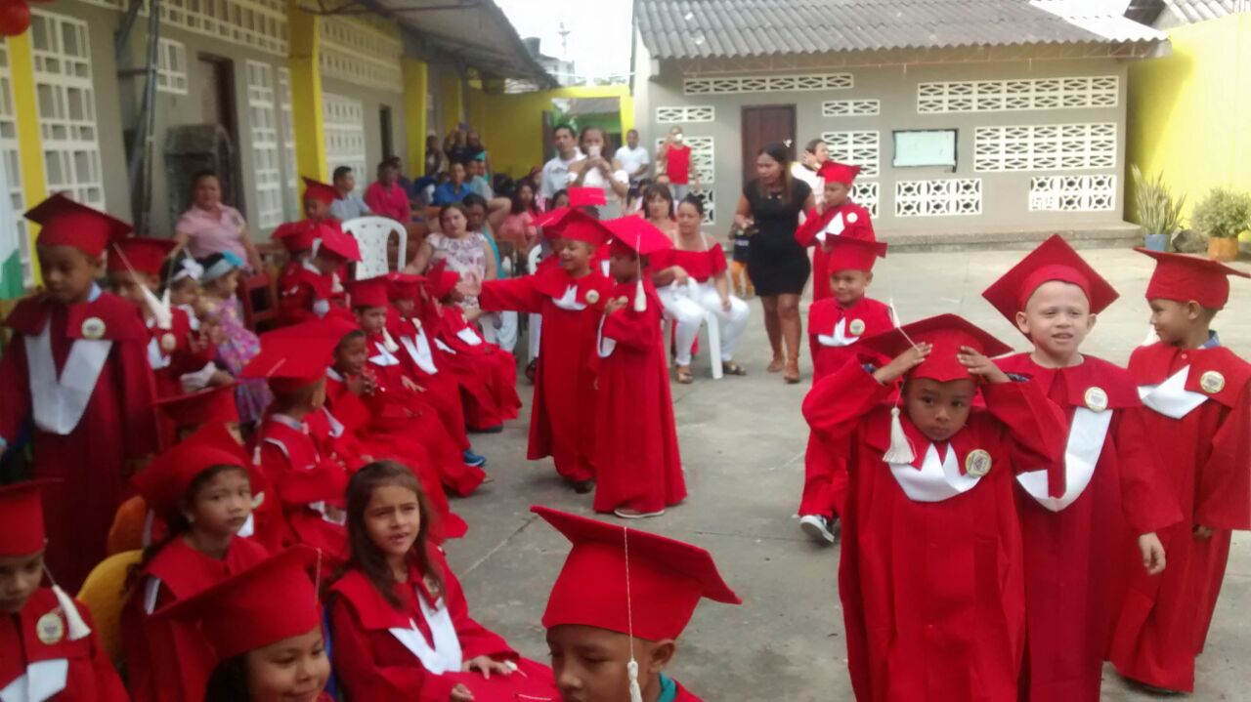
SEDES
Sede cañito sede Sta Maria

Slide 7
FILOSOFÍA INSTITUCIONAL
MISION
La Institución Educativa Cañito de los Sábalos, propende por la formación integral del estudiante, como una persona sensible, solidaria, preservadora y constructora del conocimiento, con elementos necesarios para la convivencia pacífica, armónica con el ambiente y la sociedad, en pro del desarrollo sostenible mejorando su calidad de vida y la de la comunidad.
VISION
La Institución Educativa Cañito de los Sábalos se proyecta, al 2018, como una institución con infraestructura educativa apropiada, aplicando procesos administrativos de calidad y un modelo educativo interestructurante, líder en educación con proyectos de transformación social del entorno inmediato y promocionando bachilleres con buen nivel de competencias cognitivas, valorativas, praxicas y humanas.

Slide 8
POBLACIÓN ATENDIDA 2017
REPORTE DE MATRÍCULA | Prees | Bás. Prim. | 6º | 7º | 8º | 9º | 10° | 11° | TOTAL
Número de grupos | 3 | 14 | 3 | 2 | 2 | 1 | 1 | 1 | 27
Estudiantes matriculados | 56 | 331 | 89 | 75 | 52 | 35 | 36 | 22 | 696
Alumnos promedio por grupo | 18,67 | 23,64 | 29,67 | 37,5 | 26 | 35 | 36 | 22 | 25,78

Slide 9
POLÍTICA EDUCATIVA: CIERRE DE BRECHAS
INDICADOR | VALOR
1. Porcentaje de estudiantes beneficiados con gratuidad. | 100%
2. Porcentaje de alumnos con necesidades educativas especiales escolarizados | 0,67%
3. Tasa de deserción intra anual en preescolar básica y media | %

Slide 10
POLÍTICA EDUCATIVA: CIERRE DE BRECHAS
Estudiantes pertenecientes a poblaciones vulnerables que son beneficiarios de algún programa de Permanencia.
 |  | ESTRATEGIA
% DE ESTUDIANTES DEL TOTAL MATRICULADO CARACTERIZADOS COMO POBLACIÓN VULNERABLE | ALIMENTACIÓN ESCOLAR | TRANSPORTE ESCOLAR | FAMILIAS EN ACCIÓN
94,89% | 100% | 0% | 70,54%

Slide 11
POLÍTICA EDUCATIVA: CALIDAD
INDICADOR | VALOR
1. Porcentaje de educadores participando en el plan de formación. | 100%
2. Porcentaje de padres de familia que participan en actividades programadas por el establecimiento educativo. | 14 %

Slide 12
POLÍTICA EDUCATIVA: INNOVACIÓN Y PERTINENCIA
INDICADOR | VALOR
1. Número de estudiantes promedio por computador en el establecimiento educativo. | 6,1%
2. Porcentaje de matrícula con acceso a Internet | 100%

Slide 13
POLÍTICA EDUCATIVA: MODELO DE GESTIÓN
INDICADOR | VALOR
1. Porcentaje de ejecución de los recursos de los Fondos de Servicios educativos por concepto de Gasto | 99,13%
2. Porcentaje de cumplimiento del Plan de mejoramiento institucional (2016 -2018) | 70%

Slide 14
INFORME POR GESTIONES

Slide 15
GESTIÓN ACADÉMICA
¿QUÉ SE LOGRÓ? | ¿CÓMO SE LOGRO?
Consolidación del plan lector en básica primaria. | Propuesto e implementado por los docentes de básica primaria.
Superación de la MMA en básica primaria | Acompañamiento en las prácticas de aula y trabajo en equipo de docentes.
Se obtuvo un mejor desempeño en las pruebas Saber 11° con respecto al año 2016 | A través de trabajo en jornada contraria Y curso los sabdos desarrollado por docentes y estudiantes

Slide 16
GESTIÓN ACADÉMICA
¿QUÉ SE LOGRÓ? | ¿CÓMO SE LOGRO?
Reconocimiento y apropiación de la comunidad del modelo pedagógico | A través de sesiones de trabajo situado y acompañamiento en el aula.
Rediseño de planes de área y aula. | Por consenso del equipo de docentes y directivos.
Actualización de malla curriculares. | Trabajo en equipo de docentes

Slide 17
GESTIÓN ACADÉMICA
¿QUÉ SE LOGRÓ? | ¿CÓMO SE LOGRO?
Fortalecimiento de los proyectos transversales de Educación Ambiental, Tiempo Libre y Educación Sexual | Se reorganizaron y se le asignaron recursos
Mejoramiento en cumplimiento de jornada escolar | Acuerdos entre docentes, estudiantes y padres de familia.
Se inició la planeación académica en línea. | A través de plataforma académica S II NAI

Slide 18
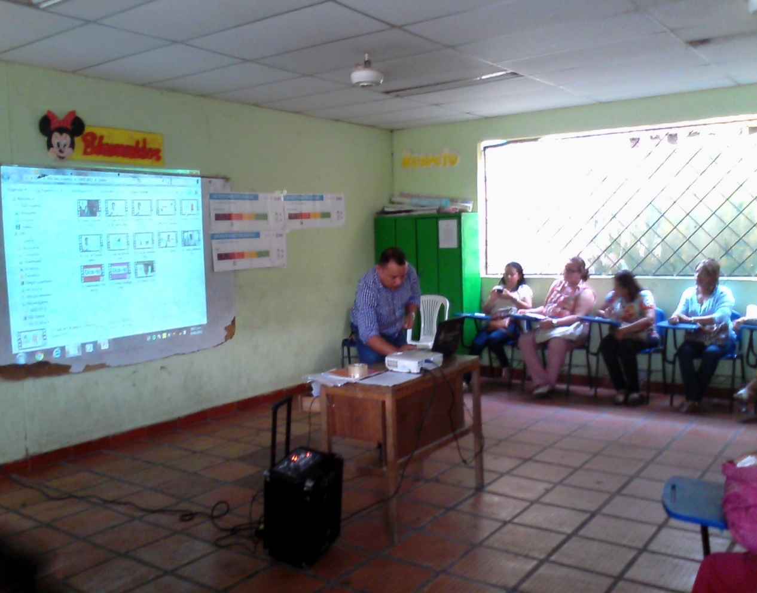
Dia E

Slide 19
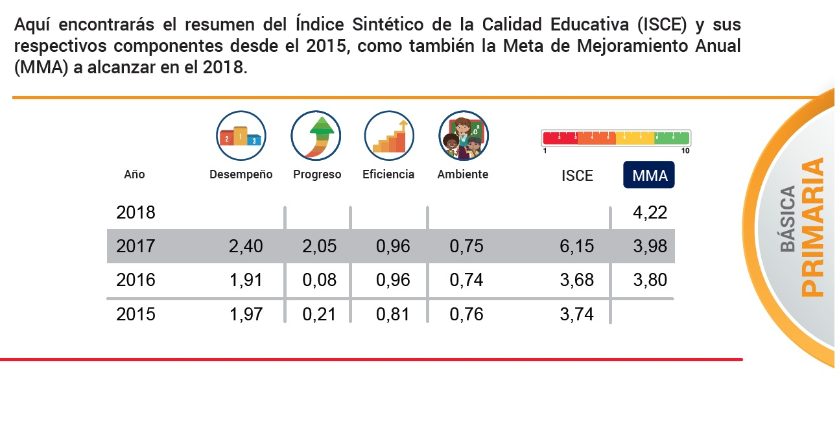

Slide 20
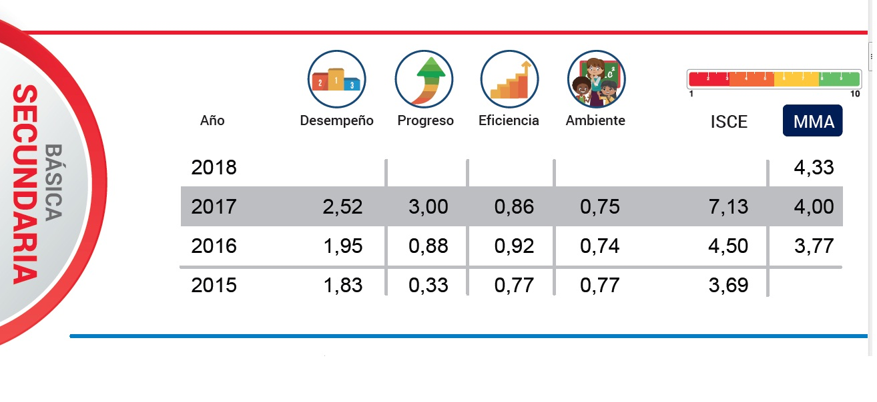

Slide 21
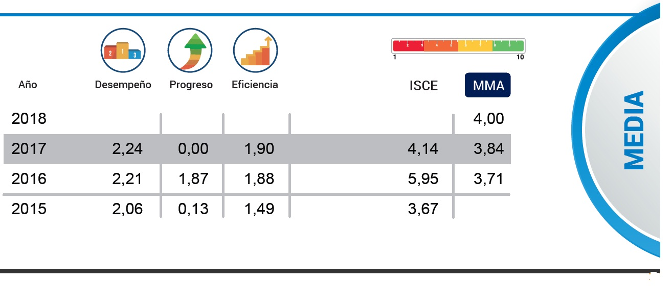

Slide 22
GESTIÓN ACADÉMICA
¿QUÉ SE LOGRÓ? | ¿CÓMO SE LOGRO?
Se lograron triunfos nacionales en el deporte con Jóvenes A NIVEL LOCAL | A través del proyecto de Tiempo libre y deportes.

Slide 24
GESTIÓN DIRECTIVA
¿QUÉ SE LOGRÓ? | ¿CÓMO SE LOGRO?
Actualización del PEI, Manual de Convivencia y sistema de evaluación institucional. | Con el acompañamiento de la secretaría de educación municipal y el trabajo en equipo de docentes y directivos.
Se avanzó en la metas planteadas en el plan de mejoramiento Institucional 2016 – 2018. | Se trabajó por proyectos liderados por el Rector.

Slide 25
Revisando el PEI

Slide 26
GESTIÓN DIRECTIVA
¿QUÉ SE LOGRÓ? | ¿CÓMO SE LOGRO?
Seguimiento al calendario académico y permisos de docentes a través de plataforma web. | Se desarrolló e implementó un módulo en la plataforma de gestión escolar.

Slide 27
GESTIÓN DIRECTIVA
¿QUÉ SE LOGRÓ? | ¿CÓMO SE LOGRO?
Consolidacion de los referentes nacionales (DBA, Estándares, Lineamientos, Orientaciones, etc) en los planes de área. | Proyecto liderado por el rector
Seguimiento a los estudiantes que presentan problemas de convivencia mediante el dialogo con los padres o acudientes | Proyecto liderado por la coordinación del establecimiento educativo

Slide 28
GESTIÓN COMUNITARIA
¿QUÉ SE LOGRÓ? | ¿CÓMO SE LOGRO?
Prevencion del embarazo adolescente | Alianza Corporacion Construyendo futuro. ICBF
Celebración del día de los Niños organizado por los jóvenes de once | Se organizaron diferentes actividades lúdicas y recreativas

Slide 29
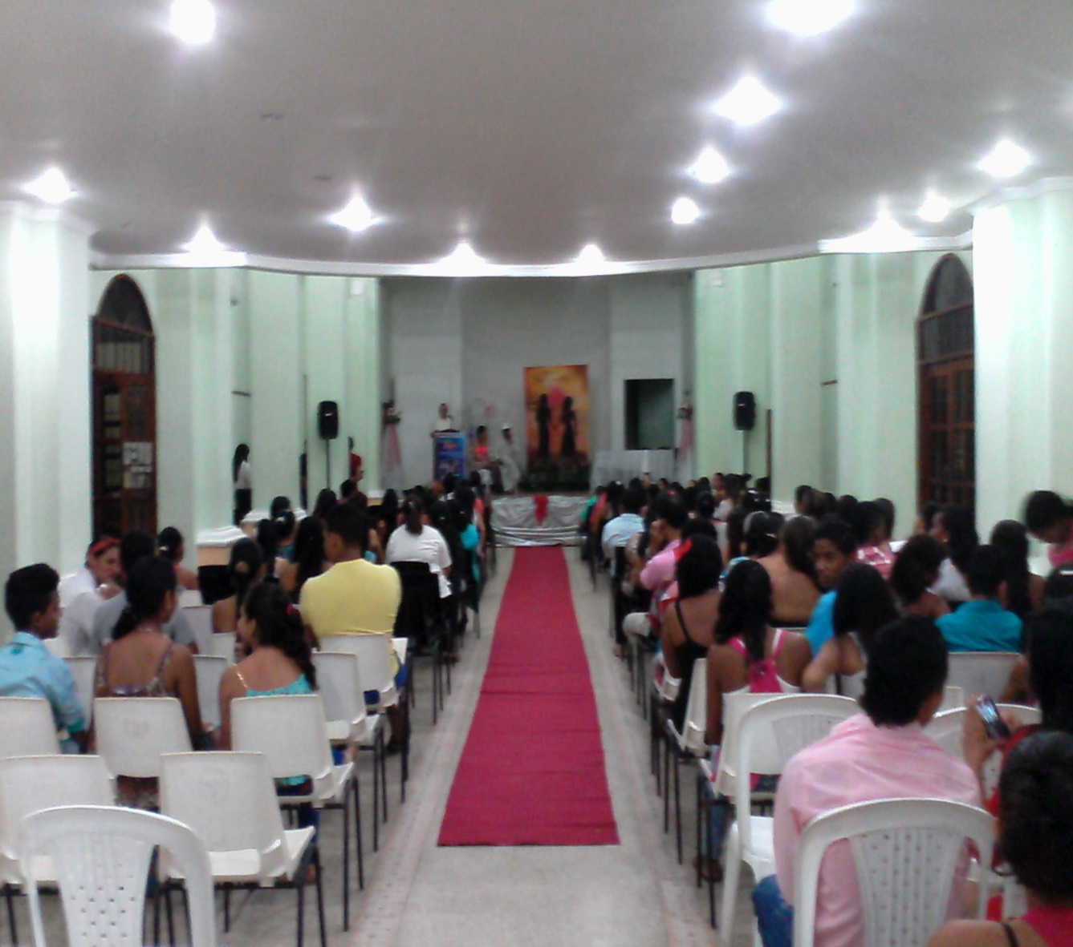

Slide 30
GESTIÓN COMUNITARIA
¿QUÉ SE LOGRÓ? | ¿CÓMO SE LOGRO?
Servicio social con niños y adultos mayores prestados con jóvenes de once grado | Formacion de grupos de interes
Se implementaron proyectos pedagógicos de investigacion | A través de la alianza CUN
Desarrollo del festival de la cometa en valores en el estadio de futbol. | Liderado por el proyecto de Tiempo Libre y con la participación de docentes, estudiantes y padres de familia

Slide 31
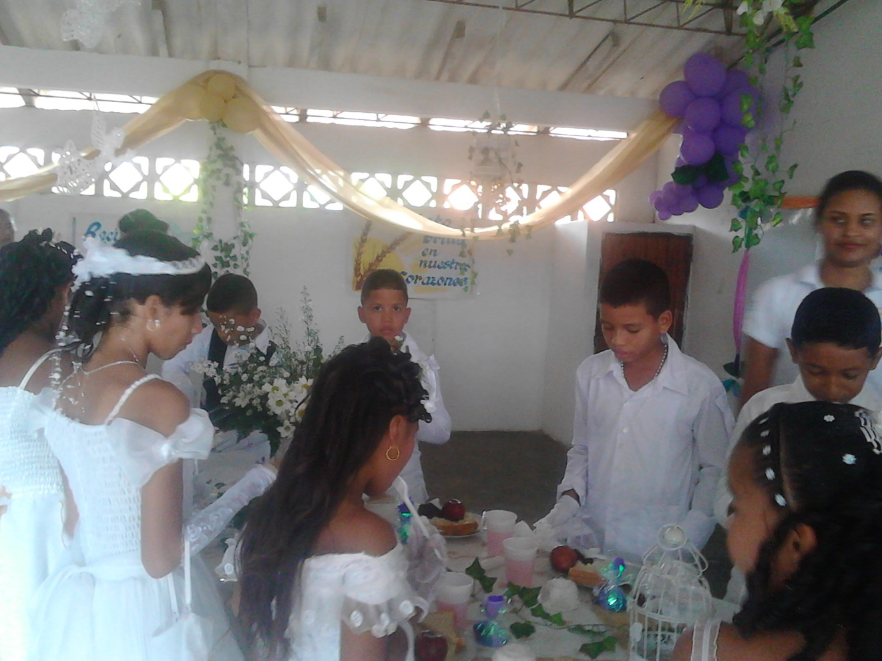
Primeras comuniones 2017

Slide 32
GESTIÓN ADMINISTRATIVA Y FINANCIERA
¿QUÉ SE LOGRÓ? | ¿CÓMO SE LOGRO?
Se presentaron los informes financieros a los entes d e control | Elaboración de informes y Rendicion de cuentas

Slide 33
GESTIÓN ADMINISTRATIVA, PRESUPUESTAL Y FINANCIERA
El presupuesto en la institución educativa cañito de los sábalos, aparte de otras definiciones de tipo legal, puede considerarse como una herramienta clave para la planeación y la gestión institucional, la cual permite priorizar el logro de los objetivos estratégicos, sus programas y proyectos, además de procurar la eficiencia en el gasto público.
Para el año 2017 (corte al 31 de diciembre), la institución educativa cañito de los sábalos presenta un presupuesto definitivo de Ingreso por Valor de $ 55.861.593 lo cual representa un 100% de recaudo efectivo de la vigencia, donde el 99,13% ($ 55.379.592) se utilizo en Gastos de Funcionamiento. A continuación se analizan las principales fuentes de financiación y se hace un especial énfasis en las ejecuciones presupuestales, tanto de ingresos como de gastos

Slide 34
Presupuesto de Ingresos
En relación con el componente de ingresos, se observa (al 31 de diciembre) que las principales fuentes de financiación en la institución educativa cañito de los sábalos, tienen origen en las transferencias recibidas por concepto de Aportes de la Nación (GRATUIDAD EDUCATIVA), las cuales representan el 99,98% del total de los ingresos apropiados.
En cuanto al recaudo efectivo de los valores presupuestados, se observa con corte al 31 de diciembre de 2017, una reducción a nivel de recaudo, cercano al 6,00% de los ingresos proyectados. Lo anterior indicaría que, las metas propuestas en relación con el presupuesto de ingresos para dicha vigencia, se cumplieron sin contratiempos en un 94,00%.

Slide 35
INSTITUCIÓN EDUCATIVA CAÑITO DE LOS SÁBALOS EJECUCIÓN DE INGRESO VIGENCIA 2017
CODIGO | RUBRO | PTO INICIAL | % PTO INICIAL | ADICCION | REDUCCION | % REDUCCION | PTO DEFINITIVO | % PTO DEFINITIVO | RECAUDO | % RECAUDO | POR RECAUDAR
 | INGRESOS
1.1.1.1. | VENTA DE SERVICIO EDUCATIVO |  |  |  |  |  | - |  | - |  | -
1.1.3.1. | APORTE NACIONALES (GRATUIDAD EDUCATIVA | 59.520.000 | 100% |  | 3.671.372 | 6,17% | 55.848.628 | 99,98% | 55.848.628 | 99,98% | -
1.1.4.3. | DONACION | - |  |  |  |  | - |  |  |  | -
1.1.4.2. | RENDIMIENTO OPERACIONES FINANCIERAS | - |  |  |  |  | - |  | - |  | -
1.1.4.1. | RECURSOS DEL BALANCE |  |  | 12.965 |  |  | 12.965 | 0,02% | 12.965 | 0,02% | -
TOTAL |  | 59.520.000 |  | 12.965 | 3.671.372 |  | 55.861.593 | 100,00% | 55.861.593 | 100,00% | -

Slide 36
Presupuesto de Gastos
Igual que en el componente de ingresos, a continuación se presenta un resumen con la ejecución presupuestal de los principales conceptos del componente de gastos, con corte al 31 de diciembre de 2017:
El primer componente del presupuesto correspondiente a Gastos de Funcionamiento, el cual presenta un nivel de ejecución adecuado del 99,13%. Lo anterior, en razón a que el principal concepto está dado por los Gastos de MANTENIMIENTO, CONSERVACIÓN Y REPARACIÓN DE INSTALACIONES, los cuales representan el 41,73% del total del presupuesto asignado a la institución educativa cañito de los sábalos.
A continuación se hace un detallado resumen de los gastos en el siguiente cuadro de ejecución de gasto:

Slide 37
institución educativa cañito de los sábalos Ejecución de gastos vigencia 2017
CODIGO | RUBRO | PRESUPUESTO INICIAL | % PTO INICIAL | CREDITO | CONTRA CREDITO | ADICCION | REDUCCION | PTO DEFINITIVO | % PTO DEFINITIVO | EJECUCION DEL PTO | % EJECUCION DEL PTO | PTO POR EJECUTAR | % PTO POR EJECUTAR
2.1.4. | CONTRATACIÓN DE SERVICIOS TÉCNICOS Y PROFESIONALES | 4.600.000 | 7,73% |  |  |  | 138.000 | 4.462.000 | 7,99% | 4.462.000 | 7,99% | - | 0,00%
2.2.1. | ADQUISICIÓN DE BIENES DE CONSUMO FINAL | 10.900.000 | 18,31% | 1.995.000 |  |  |  | 12.895.000 | 23,08% | 12.894.245 | 23,08% | 755 | 0,00%
2.2.2. | ADQUISICIÓN DE BIENES DE CONSUMO DURADERO | 12.000.000 | 20,16% |  | 1.295.000 |  |  | 10.705.000 | 19,16% | 10.700.000 | 19,15% | 5.000 | 0,01%
2.2.3. | DOTACIONES PEDAGÓGICAS | 3.000.000 | 5,04% |  |  |  | 1.600.000 | 1.400.000 | 2,51% | 1.382.000 | 2,47% | 18.000 | 0,03%
2.2.4 | MANTENIMIENTO, CONSERVACIÓN Y REPARACIÓN DE INSTALACIONES | 18.100.000 | 30,41% | 5.550.000 |  | 12.965 |  | 23.662.965 | 42,36% | 23.306.500 | 41,71% | 356.465 | 0,64%
2.2.5 | SERVICIOS PÚBLICOS |  | 0,00% | 513.000 |  |  |  | 513.000 | 0,92% | 512.569 | 0,92% | 431 | 0,00%
2.2.6. | GASTOS DE VIAJE DE LOS EDUCANDOS | 1.000.000 | 1,68% |  |  |  | 1.000.000 | - | 0,00% |  | 0,00% | - | 0,00%
2.2.7. | IMPRESOS Y PUBLICACIONES | 6.100.000 | 10,25% |  | 6.100.000 |  |  | - | 0,00% |  | 0,00% | - | 0,00%
2.2.8. | CONTRATACIÓN DE SERVICIOS DE TRANSPORTE | 300.000 | 0,50% |  |  |  | 300.000 | - | 0,00% |  | 0,00% | - | 0,00%
2.2.9. | PRIMAS POR SEGUROS | 500.000 | 0,84% | 237.800 |  |  |  | 737.800 | 1,32% | 737.800 | 1,32% | - | 0,00%
2.2.10 | GASTOS FINANCIEROS | 620.000 | 1,04% |  |  |  | 324.172 | 295.828 | 0,53% | 221.628 | 0,40% | 74.200 | 0,13%
2.3.2. | REALIZACIÓN DE ACTIVIDADES PEDAGÓGICAS, CIENTÍFICAS, DEPORTIVAS Y CULTURALES | 1.600.000 | 2,69% |  | 100.800 |  | 309.200 | 1.190.000 | 2,13% | 1.162.850 | 2,08% | 27.150 | 0,05%
3.1. | ACCIONES DE MEJORAMIENTO DE GESTIÓN ESCOLAR Y ACADÉMICA | 800.000 | 1,34% |  | 800.000 |  |  | - | 0,00% |  | 0,00% | - | 0,00%
TOTAL |  | 59.520.000 | 100,00% | 8.295.800 | 8.295.800 | 12.965 | 3.671.372 | 55.861.593 | 100,00% | 55.379.592 | 99,13% | 482.001 | 0,87%

Slide 38
Informe de Estados financieros Informe de Estado de Actividad Financiera, Económica y Social
El Estado de Actividad Financiera, Económica y Social de la institución
educativa Cañito de los sábalos esta se presenta las siguientes revelaciones lo cual se describen a continuación.
Revelación en los Ingresos:
los ingreso que se tuvieron fueron a causa de la transferencias de la gratuidad educativa por el ministerio de educación por valor $ 55.848.628
Revelación en los Gastos:
La Cuenta más representativa en fue gastos generales por el valor de $ 37.801.719

Slide 39
Informe de Estado de Actividad Financiera, Económica y Social
Institucion Educativa
CAÑITO DE LOS SABALOS
NIT 900,076,342 - 5
ESTADO DE ACTIVIDAD FINANCIERA, ECONÓMICA Y SOCIAL
AL 31 DE DICIEMBRE DE 2017
CODIGO 104-11
Código | Concepto | Período | Período
 |  | 2.016 | 2.017
 | INGRESOS OPERACIONALES (1) | 56.903.242 | 55.848.628
430000 | Venta de Servicios | - | -
430500 | Servicios educativos | - | -
44 | Transferencias | 56.903.242 | 55.848.628
4408 | Sistema General de Participacion | 56.903.242 | 55.848.628
4808 | OTROS INGRESOS ORDINARIOS | - | -
 | COSTO DE VENTAS (2) | - | -
 | GASTOS OPERACIONALES (3) | 52.004.800 | 42.263.719
51 | ADMINISTRACIÓN | 52.004.800 | 42.263.719
510106 | Remuneración servicios técnicos | 5.074.000 | 4.462.000
511100 | Generales | 46.930.800 | 37.801.719
53 | Provisiones, agotamiento, depreciaciones y amortizaciones | - | -
 | EXCEDENTE (DÉFICIT) OPERACIONAL (4) | 4.898.442 | 13.584.909
48 | OTROS INGRESOS (5) | 15.000 | -
480500 | Financieros
480800 | Donacioness | 15.000
 | Otros ingresos ordinarios | - | -
4815 | Ajuste de ejercicios anteriores | - | -
 | SALDO NETO DE CONSOLIDACIÓN EN CUENTAS DE RESULTADO (DB) (6) * | 4.913.442 | 13.584.909
58 | OTROS GASTOS (6) | 440.915 | 221.628
5805 | Financieros | 440.915 | 221.628
 | EXCEDENTE (DÉFICIT) ANTES DE AJUSTES POR INFLACIÓN (8) | 4.472.527 | 13.363.281
 | EFECTO NETO POR EXPOSICIÓN A LA INFLACIÓN (9) | - | -
4905 | Corrección monetaria (Ajustes Integrales) | - | -
 | PARTICIPACIÓN DEL INTERÉS MINORITARIO EN LOS RESULTADOS (10) * | - | -
 | EXCEDENTE (DÉFICIT) DEL EJERCICIO (11) | 4.472.527 | 13.363.281

Slide 40
Informe de balance general
El balance general de la institución educativa INSTITUCIÓN EDUCATIVA CAÑITO DE LOS SABALOS esta se presenta revelaciones en activos, pasivos patrimonio de los cuales se describen a continuación:
Revelación en los Activos:
EFECTIVO La cuenta de efectivo banco 1110 queda con un saldo $ 482.001
Propiedad planta y equipo: estos activos se presentan en el balance un incremento en cuenta, Muebles Enseres Equipos de Oficina, con valor $ 12.894.245
se tomaron en cuenta las propiedades relacionadas con la siguiente cuenta TERRENO Y EDIFICACIONES, que pertenecen al municipio de Cereté y a la gobernación con costos históricos. La institución educativa tiene que hacer un saneamientos contable para reclasificar estas cuentas
Se recomienda hacer saneamiento contable, porque hay unos activo que se le han dieron de baja y no fueron reportados para contabilizar y otros con falta de documentación que han sido enviados por otras entidades y no han dejan documento alguno se recomienda volver a inventariar los activos y hacer actas pertinentes.
Revelación en los Pasivos:
La cuentas de pasivo queda en cero ya que no hay obligación pendiente
Revelación en los Patrimonio:
Excedentes del Ejercicio que se presenta está conformado por efectivo propiedad planta y equipo. Por un valor de $ 13.363.281

Slide 41
Informe de balance general
Institución Educativa
CAÑITO DE LOS SABALOS
NIT 900,076,342 - 5
BALANCE GENERAL
AL 31 DE DICIEMBRE DE 2017
CODIGO 104-11
CODIGO | CONCEPTO | 2016 | 2017
100000 | ACTIVO | 858.177.596 | 871.540.877
110000 | Efectivo | 12.965 | 482.001
111000 | Bancos | 12.965 | 482.001
111005 | Cuenta Corriente | 12.965 | 482.001
150000 | inventario | 65.526.900 | 65.526.900
151800 | Materiales para la prestación de Servicios | 65.526.900 | 65.526.900
151819 | Materiales para educacion | 65.526.900 | 65.526.900
160000 | Propieda planta y equipo | 768.212.733 | 781.106.978
160500 | Terrenos | 145.000.000 | 145.000.000
164009 | Edificaciones | 480.000.000 | 480.000.000
166000 | Equipos Medico y Científico | 32.401.989 | 32.401.989
166500 | Muebles y Enseres y Equipos de Oficina | 110.810.744 | 123.704.989
170000 | Bien de uso publico | 24.425.000 | 24.425.000
172000 | Bibliotecas | 24.425.000 | 24.425.000
200000 | PASIVO | - | -
240000 | Cuentas por Pagar | - | -
243600 | Retención en la Fuente | - | -
300000 | PATRIMONIO | 858.162.596 | 871.525.877
310000 | HACIENDA PUBLICA | 858.162.596 | 871.525.877
310500 | CAPITAL FISCAL | 853.705.069 | 858.162.596
310501 | Nación | 45.000.000 | 45.000.000
310504 | Municipio | 719.924.189 | 719.924.189
310505 | Patrimonio Institucional Incorporado | 88.780.880 | 93.238.407
311000 | Resultado del ejercicio | 4.457.527 | 13.363.281
311001 | Excedentes del Ejercicio | 4.457.527 | 13.363.281

Slide 42
INFORME DE EJECUCION DE CONTRATO
La institución educativa cañito de los sábalos para la vigencia fiscal 2017. Presento una ejecución de contratación por valor de ($ 54.645.395 ) y el numero de contrato realizado fue 29, los cuales 52% son de Prestación de servicio y 48% son contrato de Suministro.
En el siguiente cuadro relacionamos los contrato realizado en la vigencia 2017

Slide 43
INFORME DE EJECUCION DE CONTRATO
CONCEPTO | TIPO DE CONTRATO | NO CONTRATO | BENEFICIARIO | VALOR DEL PAGO
COMPRA DE POLIZA MANEJO DEL RECTOR Y PAGADOR VIGENCIA 2017 | ORDEN DE SUMINISTRO | 001-2017 | SEGUROS DEL ESTADO S.A | 737.800,00
PINTURA DE 1300 M2 INTERIORES DE AULA SEDE PRINCIPAL | ORDE DE PRESTACION DE SERVICIOS | 002-2017 | NILO ANTONIO TOVAR GENES | 4.550.000,0
REDISEÑO Y ELABORACION DE 700 FICHAS DE SEGUIMIENTO PARA ESTUDIANTES CON SU RESPECTIVA CARPETA A COLOR Y GANCHO | ORDEN DE SUMINISTRO | 003-2017 | SLEIMER SAITH DE VARGAS SALGADO | 1.700.000,0
LOGISTICA DE LANZAMIENTO PROMOCION GRADO 11º 2017 | ORDE DE PRESTACION DE SERVICIOS | 004-2017 | SUAMIS CALVO PALOMINO | 690.000
COMPRA DE MATERIALES DE OFICINA Y DOCENCIA | ORDEN DE SUMINISTRO | 005-2017 | PAPELERIA ILUSION / ELIZABETH ISABEL CEBALLOS LOPEZ | 5.000.000
ELABORACION INFORME A CONTRALORIA Y REVICION PROCESO PRESUPUESTAL Y CONTABLE | ORDE DE PRESTACION DE SERVICIOS | 006-2017 | ESTHER CECILIA HERRERA ESPINOSA | 2.300.000
MANTENIMIENTO CORRECTIVO DE COMPUTADOR E IMPRESORA SUMINITRO DE 6 TARRO DE TINTA EPSON Y COMBO DE TECLADO | ORDEN DE SUMINISTRO | 007-2017 | ILUMINAMOS ELECTRICOS E INFORMATICA TRIBAL COMPUTADORES | 520.000
PINTURA DE ACEITE TIPO 1 DE 150 M2 REJAS METALICAS METALICAS | ORDE DE PRESTACION DE SERVICIOS | 008-2017 | NILO ANTONIO TOVAR GENES | 600.000,0
LICENCIA DE SOFWARE BASICA SINAI EN LINA - MATRICULA 601 - 800 ESTUDIANTES ( PRIMERA ETAPA) | ORDEN DE SUMINISTRO | 009-2017 | SISTEMAS INFORMATICOS EMPRESARIALES SIEMPRE.NET S.A.S | 1.193.000,0
REPARACION DE DESAGUES POZO CEPTICO DE BAÑOS SEDE PRIMCIPAL | ORDE DE PRESTACION DE SERVICIOS | 010-2017 | JORGE ARTURO BUSTAMANTE PAYARES | 320.000,0
COMPRA DE 16 VENTILADORES TECHO Y 4 VENTILADORES 3 EN 1, 1 VIDEO BEEN, 32 SILLA RIMAX SIN BRAZO, 1 AMPLIFICADOR DE 1500 W, TELEVISOR 42" | ORDEN DE SUMINISTRO | 011-2017 | VARIEDADES GINA DE CERETE / CILA MERCEDES ROMERO PEREZ | 8.400.000,0

Slide 44
INFORME DE EJECUCION DE CONTRATO
CONCEPTO | TIPO DE CONTRATO | NO CONTRATO | BENEFICIARIO | VALOR DEL PAGO
INSTALACIÓN DEL SISTEMA DE AUDIO EN LA SALA DE IDIOMAS, VIDEO INTEGRADO, BREQUES DISTRIBUCIÓN DE CABLEADO, CONFIGURACIÓN DEL SONIDO Y VIDEO , TOMA ELÉCTRICA PARA ALIMENTAR DISPOSITIVOS, PUNTO HDMI SOBRE MURO ESTRUCTURADO, ( INCLUYE MATERIALES) | ORDE DE PRESTACION DE SERVICIOS | 012-2017 | JESUS ALEXANDER GONZALEZ FERRER | 1.271.500,00
EXTINCIÓN DE PLAGA Y DESINFECCIÓN DE LABORATORIO, ARREGLO DE 3 VENTANAS DE VIDRIO, ARREGLO 15 PUPITRE DE MADERA, 2 BATERÍA SANITARIAS, TECHOS DE 16 SALONES, CIELO RAZO AULA DE IDIOMA, TUBERÍA DE AGUA LLUVIA | ORDE DE PRESTACION DE SERVICIOS | 013-2017 | NILO ANTONIO TOVAR GENES | 2.100.000,0
MANTENIMIENTO Y REPARACION RED ELECTRICA AREA PRIMARIA (TODO COSTO), CAMBIO DE CABLEADO, TOMAS Y ENCHUFLES, ILUMINACION, A PAGADORES, CONEXIÓN AL SISTEMA GENERAL, CAJA DE BRAKE | ORDE DE PRESTACION DE SERVICIOS | 014-2017 | SERGIO SIERRA EQUIVEL | 4.300.000,0
MANTENIMIENTO PREVENTIVO Y CORRECTIVO 45 COMPUTADORES PORTATIL | ORDE DE PRESTACION DE SERVICIOS | 015-2017 | JESUS ALEXANDER GONZALEZ FERRER | 1.800.000,0
PINTURA DE 280 M2 DE PAREDES, DESINFECCIÓN Y LIMPIEZA DE PASILLOS, ELIMINACIÓN DE PLAGA, ARREGLO DE 1 PUERTA EN LA DE SEDE SANTA MARÍA | ORDE DE PRESTACION DE SERVICIOS | 016-2017 | NILO ANTONIO TOVAR GENES | 1.140.000,0
COMPRA DE 5 TABLERO ACRILICOS 1, 85 X 1,22 | ORDEN DE SUMINISTRO | 017-2017 | VARIEDADES GINA DE CERETE / CILA MERCEDES ROMERO PEREZ | 1.000.000,0
ELABORACION DE 2 MESA DE METAL DE 175 X 80 CM Y 90 CM DE ALTO PLANCHA DE ACERO INOXIDABLE CALIBRE 20 | ORDEN DE SUMINISTRO | 018-2017 | FRANCISCO DE JESUS JIMINEZ SILVA | 1.000.000,0
COMPRA DE 3 BALONES VOLEIBOL NXV10, 3 VOLEIBOL MOLTEN 3500, 7 BALONCESTO, 2 MICROFUTBOL, 4 FUTBOOL MIKASA, 2 SILVATO, 1 CRONOMETRO | ORDEN DE SUMINISTRO | 019-2017 | CASA DEL DEPORTE / LUZ ELENA LOPEZ | 1.382.000,0
ENCHAPE EN BALDOZA AREA 15 M2 DEL COMEDOR DE LA INSTITUCION A TODO COSTO | ORDE DE PRESTACION DE SERVICIOS | 020-2017 | WILLIAN JAVIER JIMENEZ MONTES INO | 1.000.000,0
COMPRA DE PAPELERIA PARA DOCENCIA Y OFICINA ANEXO COTIZACION | ORDEN DE SUMINISTRO | 021-2017 | PAPELERIA ILUSION / ELIZABETH ISABEL CEBALLOS LOPEZ | 4.000.000,0
MANTENIMIENTO PREVENTIVO 33 AVANICO Y CABIO DE CAPACITORES, 6 AIRE MINI SPLIT, MONTAJE Y DE MONTAJE 1 MINI SPLIT, REPARACION DE CIRCUITO BLOQUE BACHILLERATO, 12 INTALACION DE LUCES, MANTENIMIENTO ELECTICO EN GENERAL | ORDE DE PRESTACION DE SERVICIOS | 022-2017 | SERGIO SIERRA EQUIVEL | 2.905.000,0

Slide 45
INFORME DE EJECUCION DE CONTRATO
CONCEPTO | TIPO DE CONTRATO | NO CONTRATO | BENEFICIARIO | VALOR DEL PAGO
REPARACION DE 8 VITRINA Y PINTURA, 1 REPARACION DE CLOSET PROFESORES Y PINTURA,1 VENTANA DE VITRINA DE VIDRIO LABORATORIO, 18 PURTAS Y 18 ESCRITORIO | ORDE DE PRESTACION DE SERVICIOS | 023-2017 | IVAN JOSE MELLADO SIERRA | 2.800.000,0
LICENCIA DE SOFWARE BASICA SINAI EN LINA - MATRICULA 601 - 800 ESTUDIANTES ( SEGUNDA ETAPA) | ORDEN DE SUMINISTRO | 025-2017 | SISTEMAS INFORMATICOS EMPRESARIALES SIEMPRE.NET S.A.S | 1.151.245,0
ELABORACION DE 2 QUEMADORES DE ESTUFA INDUSTRAL DE COCINA DE SEDE SANTA MARIA | ORDEN DE SUMINISTRO | 026-2017 | HEBERALDO JOSE PAYARES RIOS | 150.000,0
ELABORACION DE INFORMES PRESUPUESTAL DEL SEGUNDO TRIMESTRE VIGENCIA 2017 | ORDE DE PRESTACION DE SERVICIOS | 027-2017 | WILMER JOSÉ MELLADO SIERRA | 1.222.000,0
PREPARACION LOCATIVA PARA PRIMERA COMUNION (AQUILIRER DE 200 SILLA 20 MESA, 60M2 PINTURA,, DECORACION DE SITIO DEL EVENTO | ORDEN DE SUMINISTRO | 028-2017 | SHIRLEY DEL CARMEN TORRES | 472.850,0
ELABORACION DE INFORMES PRESUPUESTAL DE TERCER TRIMESTRE VIGENCIA 2017 | ORDE DE PRESTACION DE SERVICIOS | 029-2017 | WILMER JOSÉ MELLADO SIERRA | 940.000,0

